Slide 1

Control de desconexión de videostreaming móvil en arquitectura android mediante técnicas de realidad aumentada y motores de reglas con herramientas open source
Por:
STALIN LEÓN
DIEGO TOAPANTA

Slide 2

Agenda
Introducción
Objetivos
Estado del Arte
Desarrollo del Software
Pruebas del Software
Conclusiones y Recomendaciones
Trabajos Futuros

Slide 3
Reglas de Negocio / Realidad Aumentada
Introducción

Slide 4



Introducción

Slide 5
General / Específicos
Objetivos

Slide 6
Objetivo General
Proveer de una API de tercera de generación basada en reglas de negocios sobre motores de reglas e interacción al cliente con realidad aumentada utilizando herramientas open source para el control de desconexión de servicios de videostreaming.

Slide 7
Objetivos Específicos
Implementar el motor de reglas DROOLS para la capa de reglas de negocios de la aplicación.
Utilizar realidad aumentada en la interacción con el cliente al momento de transmitir videostreaming.
Convertir el control de desconexión de videostreaming en un API mediante la implementación de realidad aumentada y motores de reglas de negocio.

Slide 8
Herramientas/ Protocolos
Estado del Arte

Slide 9
Evolución Móvil
SMS, VOZ
Internet, Datos, Videostreaming, Realidad Aumentada
Imágenes, Audio, Video

Slide 10

Tendencias
Velocidad
Conexión
Datos
Redes Sociales
Entretenimiento
Web-Móvil

Slide 11
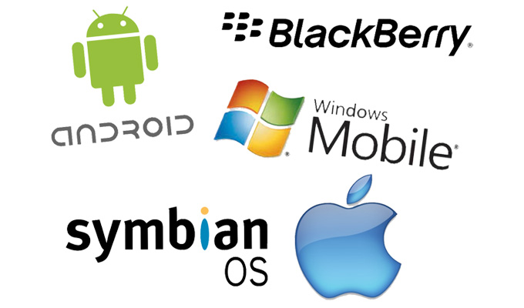
Sistemas Operativos

Slide 12

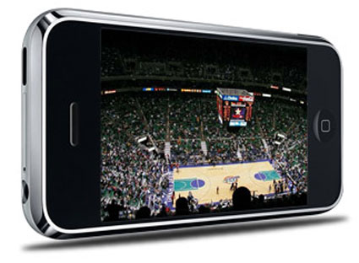

El Problema

Slide 13
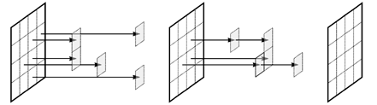
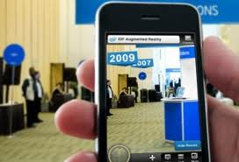

La Solución
Streaming + Realidad Aumentada + Reglas de Negocio

Slide 14
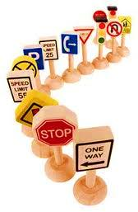
Reglas de Negocio
Condiciones
Parámetros
Directivas
¿Motores reglas de negocio?
Administrar cambio de reglas
Notes:
Dentro del contexto de aplicaciones empresariales, existe el concepto de regla de negocio. Estas reglas de negocio son definidas propiamente por las directivas de la organización y pueden ser condiciones o parámetros de los diferentes servicios que ésta presta.
Los motores de reglas de negocio o BRMS surgen como una alternativa de solución a la problemática de administrar el cambio de las reglas de negocio en una organización.

Slide 15
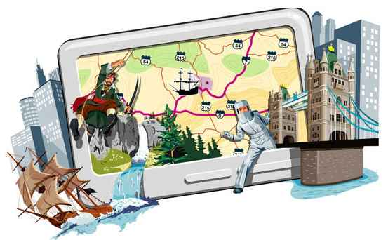
Realidad Aumentada
Visión Directa
Visión Indirecta
Elementos Virtuales
Realidad Mixta
Notes:
La realidad aumentada (RA)es el término que se usa para definir una visión directa o indirecta de un entorno físico del mundo real, cuyos elementos se combinan con elementos virtuales para la creación de una realidad mixta en tiempo real.

Slide 16
Reglas de Negocio / Realidad Aumentada
Desarrollo del Software

Slide 17

Metodología
PRUEBAS
PLANIFICACIÓN
CODIFICACIÓN
DISEÑO

Slide 18




Herramientas
Herramientas | Versión
Jdk | 1.6
Android SDK | 2.3.4
Eclipse-galileo | 3.5
Jade | 4.0.1
Jade-Leap | 4.0
Jade-Android | 1.2
Vlc | 1.4.1
Drools | 4.0.7
Framework Look! | 1.0

Slide 19
DROOLS
Memoria de Producción
Motor de Inferencias
Memoria de Trabajo
Evaluador de Patrones
REGLAS
Agenda
HECHOS

Slide 20
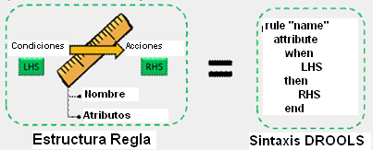
Estructura

Slide 21
Look!
Realidad aumentada
Localización en Interiores de Edificaciones
Integración con Servicios de forma Remota
Servicio de Persistencia de Datos

Slide 22
Modelo de Capas
Aplicación
Look!
Realidad Aumentada
Localización
Acceso a Datos

Slide 23
Plan Release
# Historia de Usuario | Tareas | Actividades | Descripción | Tipo
1 | Reproducir video usando reglas de negocios (DROOLS). | Reproducir un video utilizando reglas de negocio a nivel del servidor de video streaming. | Activar las librerías de DROOLS para ejecutar las reglas de negocio que cambiarán la dirección ip del servidor al momento de establecer la conexión | Desarrollo
2 | Reproducir video con realidad aumentada | Integrar el framework de realidad aumentada a la conexión del video. | Integrar el Framework Look! a la interfaz de inicio de la aplicación y establecer el punto de conexión con el servidor. | Desarrollo
3 | Configurar puntos de realidad aumentada | Combinar la funcionalidad de la aplicación CNWiFi a la conexión | Utilizar la funcionalidad de la aplicación CNWiFi para obtener los puntos dentro de los ejes x, y, de la ubicación del servidor de videostreaming. | Mejora

Slide 24
Diseño

Slide 25
Integración Drools / RA
Pruebas

Slide 26
Equipos
Una red inalámbrica con tecnología WiFi con un punto de acceso de 54Mbps.
Un equipo portátil, procesador Intel Core Duo de 2.0GHz, 4 GB de RAM y tarjeta inalámbrica Atheros AR9281 802.11 a/g/n Wifi Adapter; en el cual se ejecuta el Agente Proxy Servidor APS.
Un dispositivo móvil Android, modelo Nexus One, Procesador Qualcomm QSD 8250 1 GHz, 512MB RAM, Tarjeta microSD de 4GB expandible hasta 32 GB, Wi-Fi (802.11b/g/n); en el cual se ejecuta el Agente Proxy Cliente APC.

Slide 27
Escenarios
Escenario 1: Jade-Streaming Versión 1.1.
Escenario 2: Jade-Streaming con Drools y Realidad Aumentada

Slide 28
Configuración del Servidor
Video
Códec | Tasa de Bits | Fps | Ancho | Alto
H264 | 600 kb/s | 25 | 480 | 320
Audio
Códec | Tasa de Bits | Canales | Tasa de muestreo
AAC | 128 kb/s | 1 | 44100

Slide 29

Muestras
Calculo de la Muestra
Escenario 1
 | N (# total de Paquetes Recibidos) | n(muestra)
Audio | 2446 | 481
Video | 3457 | 511
Escenario 2
 | N (# total de Paquetes Recibidos) | n(muestra)
Audio | 2446 | 481
Video | 3457 | 511

Slide 30
Retardo

Slide 31
Retardo

Slide 32
Conclusiones y Recomendaciones
Resultados

Slide 33
Conclusiones
A pesar del buen funcionamiento de DROOLS como componente de toma de decisiones dentro del servidor proxy, éste sistema cuenta con algunos bugs que aún no han sido arreglados y que se debe tomar en cuenta al momento de generar las reglas de negocio, como es el hecho de que el nombramiento sus clases pueden presentar inconvenientes si se usa una mezcla entre la escritura mayúsculas y minúsculas.

Slide 34
Conclusiones
Debido a la constante actualización de la versión del sistema operativo Android para móviles, y el distanciamiento de flash en estos dispositivos, JADE deja de ser una opción para la comunicación mediante agentes entre el servidor y el cliente, ya que el paso de mensajes con cambios en las tramas no está soportado a partir de la versión 2.3.4

Slide 35
Recomendaciones
Migrar la programación a codificación HTML5 aprovechando el uso de sus componentes de video embebidos en el código.
Evitar la manipulación de paquetes de video streaming ya que las nuevas actualizaciones de Android validan estos paquetes antes de transmitirlos, por lo que modificarlos generaría errores en la aplicación.

Slide 36
Trabajos Futuros
Lo Nuevo

Slide 37
Trabajos Futuros
Implementar el código de agentes JADE homologándolo con HTML5.
Validar la inclusión de el algoritmo de timestamp en HTML5.
Optimizar el uso de los componentes de video propios de html5 para mejorar la calidad de la transmisión de video.

